Slide 1




Slide 2

Refinamento da aplicação

Slide 3
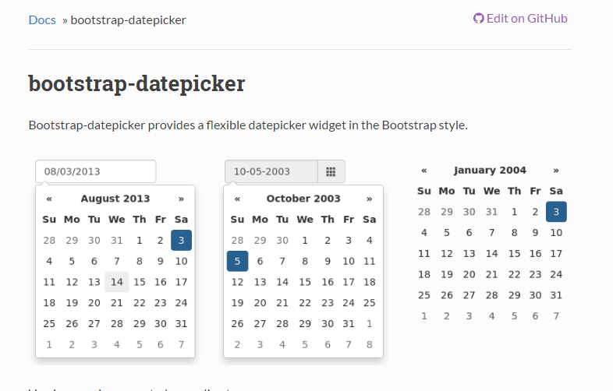

Componente Calendário

Slide 4
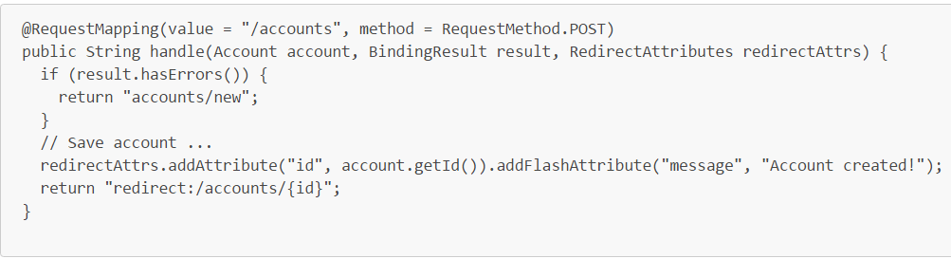
RedirectAttributes – 4 Refresh

Slide 5
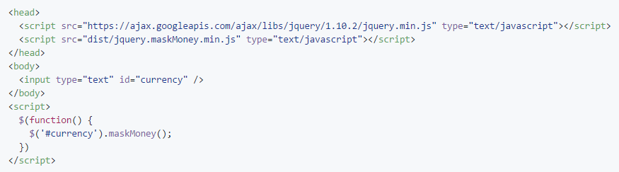
MaskMoney – Máscara Monetária

Slide 6
Spring Data – JPA Queries
JPA Query

Slide 7
1
Notes:
Atividades 1 a 4 do Mãos à Obra – Apêndice 1

Slide 8
Refinamento da aplicação

